Slide 1
A recuperação judicial da Oi e os impactos para os consumidores brasileiros
Rafael A. F. Zanatta
Brasília,
22 de novembro de 2016

Slide 2
Sobre o Idec
Organização não governamental fundada em 1987, sem fins lucrativos. Independente.
O Idec não aceita recursos de empresas e de partidos políticos.
Seu trabalho é mantido principalmente através da contribuição de associados (apenas pessoas físicas) que garantem a independência da organização e o compromisso com os interesses coletivos.
Missão
Promover a educação, a conscientização, a defesa dos direitos do consumidor e a ética nas relações de consumo, com total independência política e econômica.

Slide 3
Oi?

Slide 4
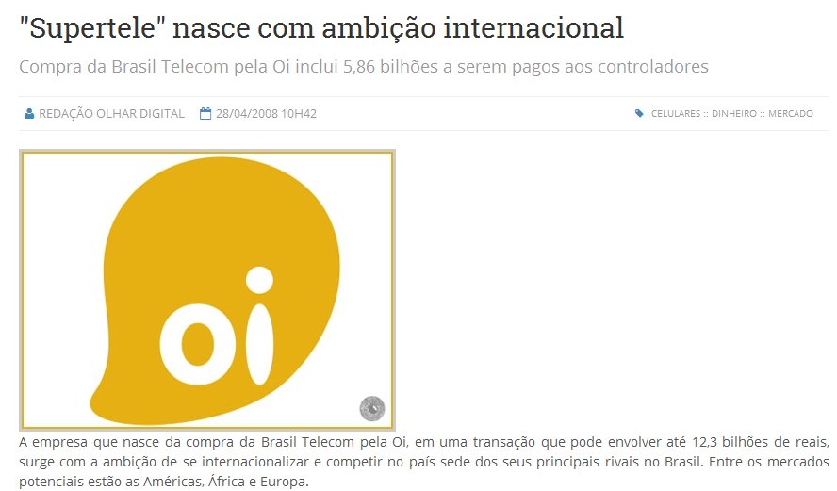
O cenário em 2008

Slide 5
Oi, a “Supertele”
A maior empresa de telefonia fixa do Brasil, com investimentos de R$ 310 bilhões desde 1998
Mais de 70 milhões de consumidores e serviços em mais de 4.000 cidades
2.980 municípios que “dependem exclusivamente da empresa” (Globo)
Tem domínio em todo o Brasil, menos em São Paulo (terreno da Telefônica/Vivo)
Ativa nas políticas públicas do governo (e.g. Banda Larga nas Escolas)

Slide 6
A fusão de R$ 6 bilhões

Slide 7
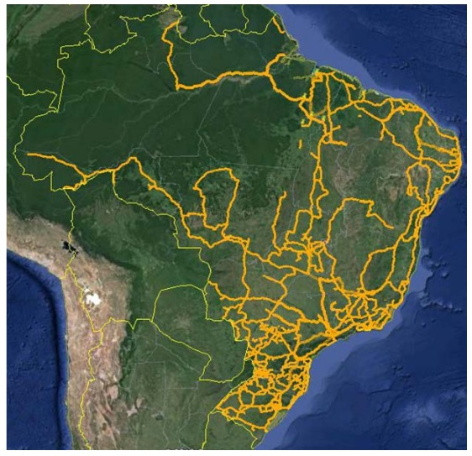
A cobertura da Oi
330 mil km de cabos de fibra ótica e investimento de R$ 15 bilhões

Slide 8
Fonte: Teleco

Slide 9
Detalhes que importam
Grupo Oi auxilia na apuração dos votos eletrônicos nas eleições municipais, conectando 12.000 seções eleitorais
Grupo Oi oferece infraestrutura integrada para agências bancárias e lotéricas de mais de 2.800 cidades do Brasil
Grupo Oi presta com exclusividade serviços de telecomunicações para o Exército na fronteira seca do Brasil
Grupo Oi criou 2 milhões de “hotspots” de wi-fi em terminais, shoppings e espaços públicos

Slide 10
O que aconteceu com a Oi?

Slide 11
Diagnóstico de 2013
Associação dos Engenheiros de Telecomunicações (AET): quem vai querer comprar uma empresa com dívida de 24 bilhões e sem capacidade de investimento?
Opção #1: venda das áreas de telefonia fixa, telefonia celular, etc.
Opção #2: conseguir permissão da Anatel para vender segmentos de sua concessão por fatias (ex: Nordeste)
“O ideal é que a Oi venda suas operações a outros grupos que não sejam os mesmos que estão operando a telefonia fixa ou celular”.
“Alguma providência terá que ser feita por parte do órgão regulador para evitar a falência da Oi”.

Slide 12
“O que vem acontecendo com a Oi é um fenômeno que pode ocorrer com qualquer empresa. O acúmulo de erros (administrativos e estratégicos), as interferências externas e a inépcia em reagir a todos esses problemas ajudam a formar o que se chama no mercado de tempestade perfeita – uma conjunção de acontecimentos perversos difícil de ser quebrada. Em algum momento a conta chega. E costuma ser salgada. (...) Seus tropeços são uma obra coletiva, marcada por falhas de governança e um imenso erro de origem – a ingerência política” (Exame, novembro de 2015).

Slide 13
Problemas reconhecidos
Fusão conturbada com Brasil Telecom
Problemas com fusão com Portugal Telecom e o “calote” de 897 milhões de euros (holding do grupo Espírito Santo)
Perda de valor no mercado secundário (em um dia, mais de 1 bilhão)
Escalada da dívida líquida (14 vezes em 8 anos)
Ausência de cultura corporativa e planejamento a longo prazo (rotação de presidentes)
Perda de capacidade de investimento e preocupação com pagamento de dividendos (4,6 bilhões deixaram de ser investidos para pagar acionistas)

Slide 14
A grande notícia

Slide 15
A recuperação judicial
O Grupo Oi requereu o pedido de recuperação judicial em 20 de junho de 2016, com base na Lei de Recuperação Judicial e Falências (Lei nº 11.101/2005)

Slide 16
Quais empresas estão em recuperação?

Slide 17
Argumentos

Slide 18
E os 70 milhões de consumidores?

Slide 19
Posicionamento do Idec
Empresa deve manter direitos e obrigações assumidas;
Consumidor não deve deixar de fazer pagamentos. Recuperação judicial é boa para o consumidor;
Consumidor deve denunciar nos Procons e Consumidor.gov.br em caso de falhas de prestação de serviço;
Intervenção da Agência Nacional de Telecomunicações nos termos do art. 110 da Lei Geral de Telecomunicações
Prévia autorização da Anatel para atos de alienação ou disposição de patrimônio

Slide 20
Monitoramento do Idec

Slide 21
Monitoramento do Idec

Slide 22
Oi oferece a pior Internet?

Slide 23
Oi oferece a pior telefonia?

Slide 24
Como garantir que o ruim não fique pior?

Slide 25
Posicionamento do Idec
Monitoramento constante da Secretaria Nacional do Consumidor
Criação do “Observatório de Recuperação Judicial da Oi” dentro da Senacon com representantes dos Procons, organizações civis e especialistas
Rejeição do Projeto de Lei 3.453/15 (risco de queda de investimento e preços mais altos em regime de autorização)
Utilização do FUST para universalização dos serviços de telecomunicações
Utilização do “índice de judicialização” como indicador de qualidade (se há muitos processos, algo está ruim)

Slide 26
Rafael A. F. Zanatta
rafael.zanatta@idec.org.br
www.idec.org.br

